Slide 1
ВИЗАНТИЙСКАЯ АРХИТЕКТУРА

Slide 2
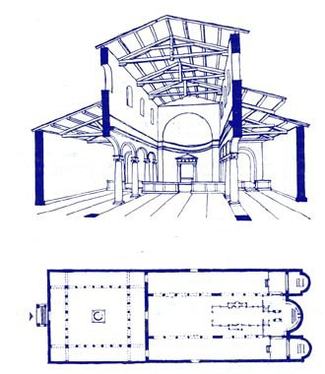
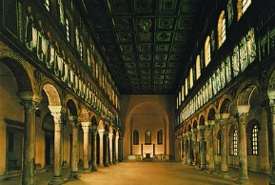
Базиликальный тип

Slide 3
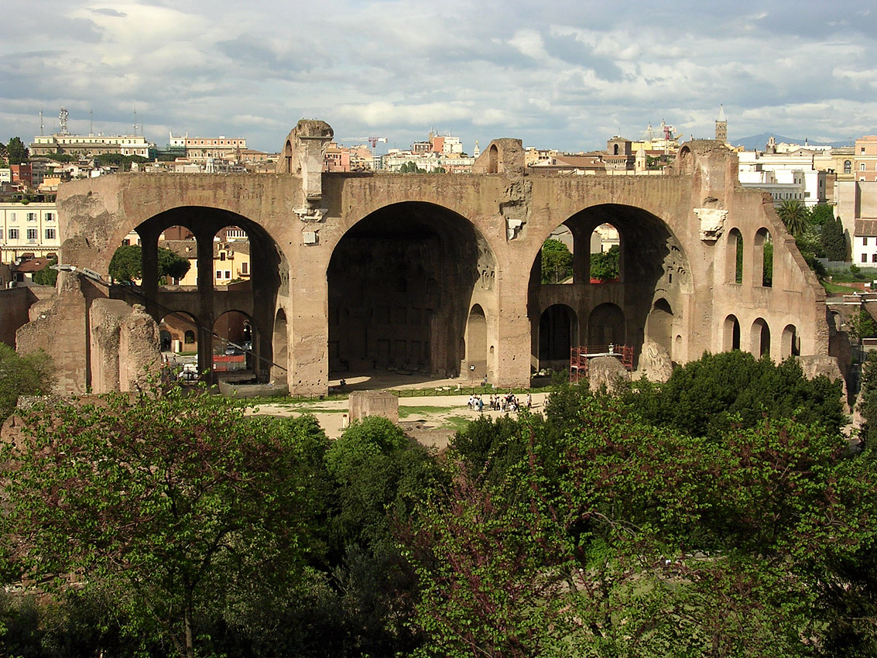
базилик Максенция – Константина в Римев Риме

Slide 4
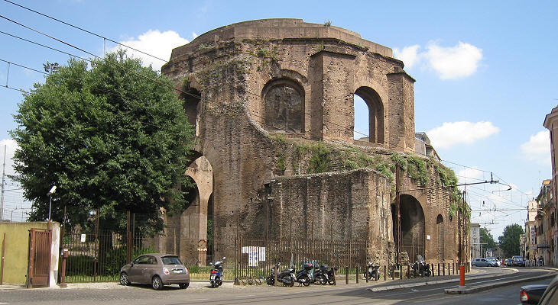
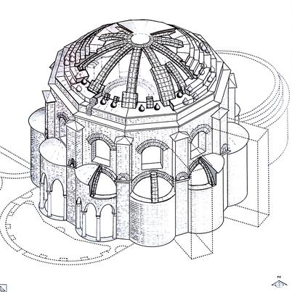
храм Минерва Медика

Slide 5
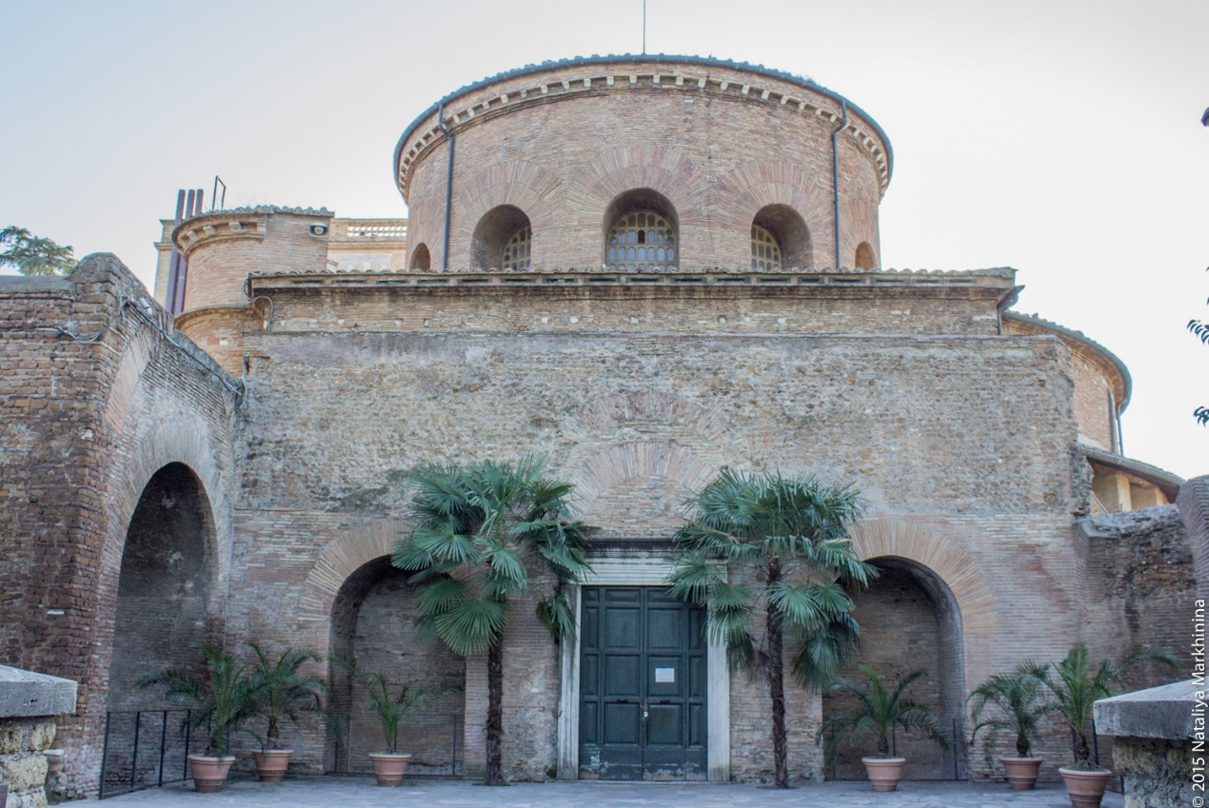
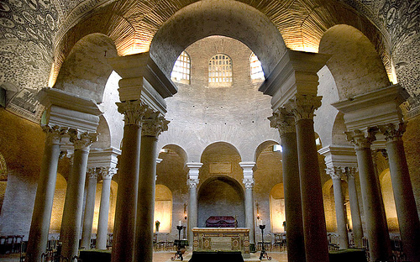
мавзолей Константины

